Slide 1
HỆ THỐNG DỰ ĐOÁN GIÁ ĐIỆN THOẠI

Slide 2
THÀNH VIÊN – NHÓM 1
A42048
A42112
NGUYỄN ĐỨC THÁI
LÊ ĐỨC TRUNG
A42954
A42304
MAI THỊ NGỌC BÍCH
NGUYỄN VĂN HIẾU

Slide 3
MỤC LỤC
Thu thập dữ liệu
PHẦN 2
PHẦN 3
GIỚI THIỆU
EDA
TỔNG KẾT
PHẦN 1
QUY TRÌNH THỰC HIỆN
Xử lý dữ liệu
Xây dựng
mô hình

Slide 4
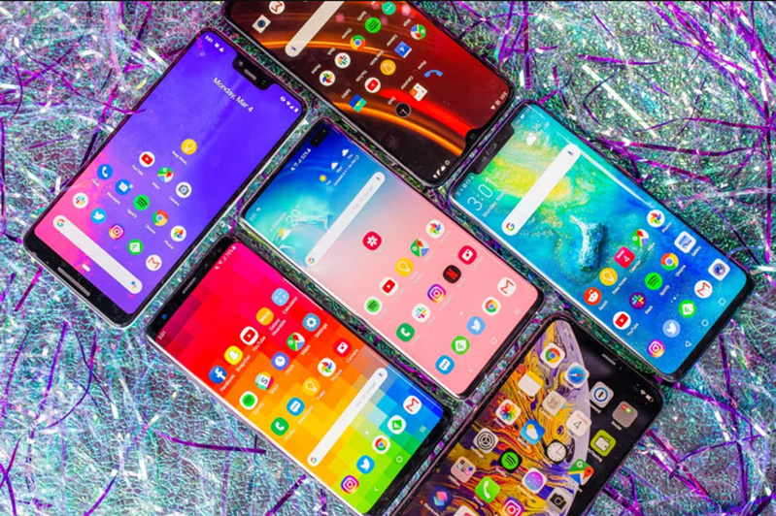
GIỚI THIỆU
Ngày nay, điện thoại di động là một phụ kiện không thể thiếu của mỗi người. Đây là sản phẩm phát triển và di chuyển nhanh nhất trong không gian thị trường công nghệ.
Các dòng điện thoại di động mới với các phiên bản cập nhật và các tính năng mới được đưa vào thị trường với tốc độ nhanh chóng.
Có tới hàng ngàn chiếc điện thoại di động được bán ra mỗi ngày

Slide 5
Mục tiêu của dự án này là phát triển một mô hình có khả năng ước tính giá của một chiếc điện thoại di động dựa trên cấu hình của nó. Người mua cũng có thể sử dụng mô hình để ước tính giá của một thiết bị di động bằng cách nhập cấu hình mà họ yêu cầu vào công cụ
GIỚI THIỆU

Slide 6
Thu thập dữ liệu
1. Tìm kiếm trang web
Một vài trang web có thông tin về điện thoại tại Việt Nam: thegioididong.com, fptshop.com.vn, cellphones.com.vn,…
Tuy nhiên số lượng mẫu có đầy đủ thông tin không nhiều (ít hơn 150 mẫu) và chỉ có các sản phẩm gần đây.
GSM Arena có nhiều thông tin về sản phẩm điện thoại với nhiều thông tin chi tiết về cấu hình, thông tin sản phẩm.

Slide 7
Thu thập dữ liệu
2. Tiến hành thu thập
Thương hiệu
Sản phẩm
Thông tin
Thu thập

Slide 8
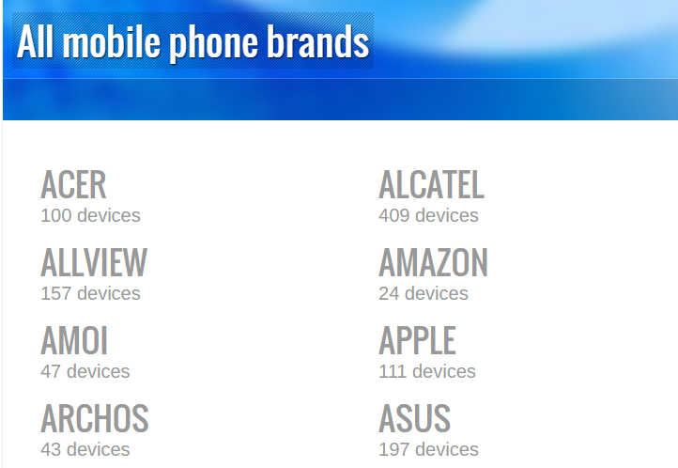
Thu thập dữ liệu
2. Tiến hành thu thập
Trang web chứa danh sách về các hãng điện thoại.
Thương hiệu
Sản phẩm
Thông tin
Thu thập

Slide 9
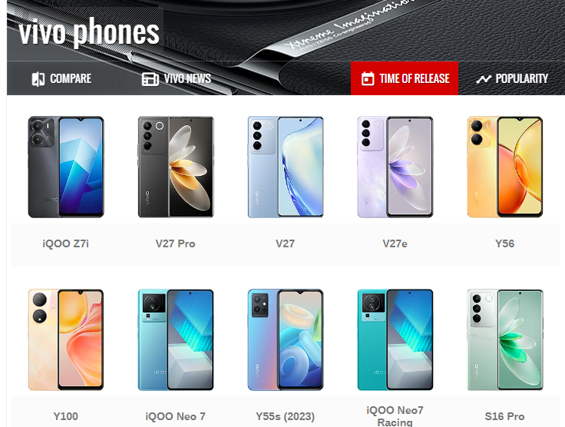
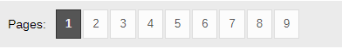
Thu thập dữ liệu
2. Tiến hành thu thập
Mỗi hãng chứa danh sách các sản phẩm được phân theo từng trang. Mỗi trang gồm 40 sản phẩm.
Thương hiệu
Sản phẩm
Thông tin
Thu thập

Slide 10
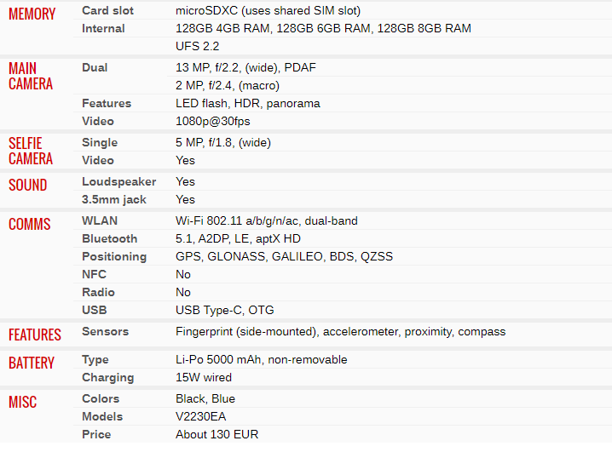
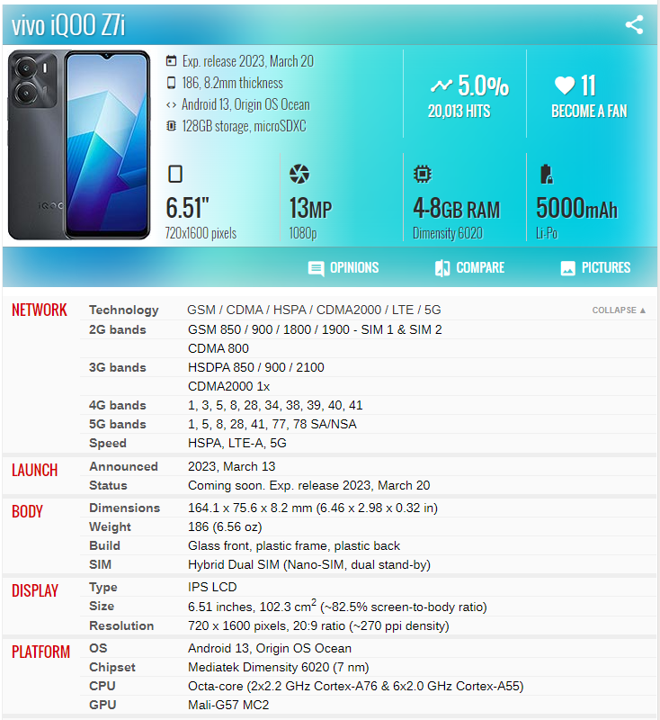
Thu thập dữ liệu
2. Tiến hành thu thập
Mỗi sản phẩm sẽ có các bảng chứa các thông tin, cấu hình chi tiết.
Thương hiệu
Sản phẩm
Thông tin
Thu thập

Slide 11
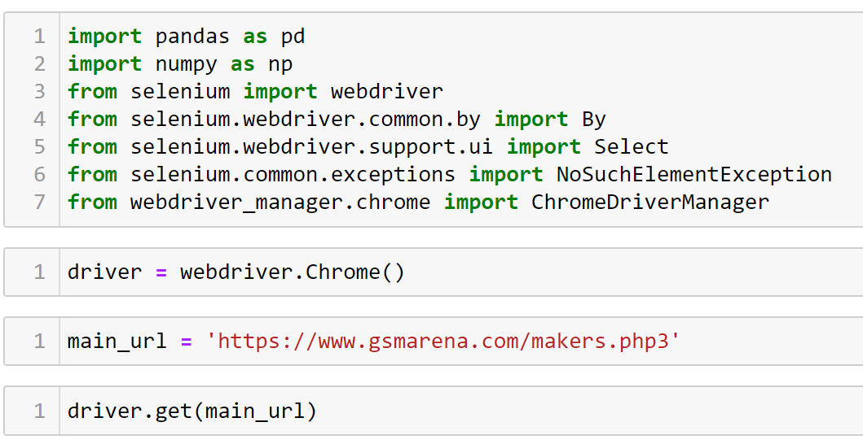
Thu thập dữ liệu
2. Tiến hành thu thập
Sau khi phân tích trang web, sử dụng thư viện selenium trong python để cào dữ liệu về, thư viện pandas để lưu dữ liệu dưới dạng bảng và xuất dữ liệu ra file định dạng .csv
Thương hiệu
Sản phẩm
Thông tin
Thu thập

Slide 12
Thu thập dữ liệu
2. Tiến hành thu thập
Các bước thu thập dữ liệu
Thương hiệu
Bước 1: Thu thập link các thương hiệu (119 thương hiệu)
Bước 2: Truy cập từng thương hiệu, thu thập link của từng trang (359 trang)
Bước 3: Truy cập từng trang, thu thập link các sản phẩm từng sản phẩm (12012 sản phẩm)
Bước 4: Truy cập từng link sản phẩm và tiến hành thu thập các thông tin có ảnh hưởng nhiều đến giá sản phẩm.
Bước 5: Lưu thông tin thu thập được dưới tệp .csv
Sản phẩm
Thông tin
Thu thập

Slide 13
Xử lý dữ liệu
01
02
03
04
Mô tả
Các vấn đề
Làm sạch
Kết quả

Slide 14
Xử lý dữ liệu
- Số hàng: 12012
- Số cột: 21
01
• Name: Tên mẫu sản phẩm
• Brand: Thương hiệu, hãng
• Status: Tình trạng sản phẩm
• Size: Kích cỡ màn hình (inch)
• Resolution: Độ phân giải màn hình (pixel)
• OS: Hệ điều hành
• Chipset: Bộ xử lý trung tâm
• Card slot: Loại thẻ nhớ hỗ trợ
• ROM: Dung lượng lưu trữ (MB/GB)
• RAM: Bộ nhớ tạm thời (MB/GB)
• Num of MC: Số camera sau
• Pic MC: Độ phân giải camera sau (MP)
• Video MC: Chất lượng video camera sau (p)
• Num of SC: Số camera trước
• Pic SC: Độ phân giải camera trước (MP)
• Video SC: Chất lượng video camera trước (p)
• Loudspeaker: Có loa ngoài hay không
• 3.5mm jack: Có jack tai nghe 3.5 không
• Battery: Dung lượng pin điện thoại (mAh)
• Price: Giá của điện thoại (EUR)
Mô tả

Slide 15
Xử lý dữ liệu
02
Các
vấn đề

Slide 16
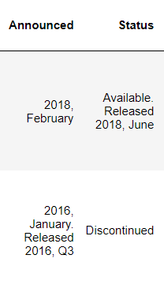

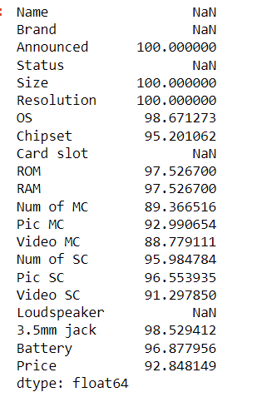
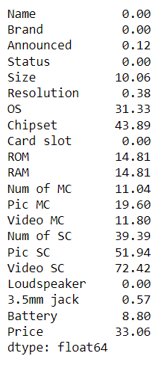
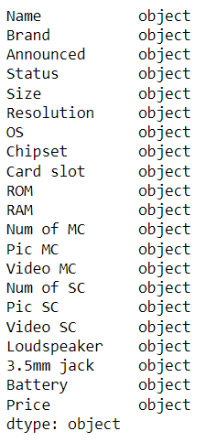
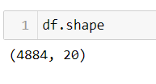
Xử lý dữ liệu
Không có vấn đề về trùng lặp sản phẩm.
Kiểu dữ liệu đều là object
Nhiều giá trị bị thiếu
Cột Announced và Status chứa đều chứa thông tin về thời gian phát hành sản phẩm
Nguyên nhân thiếu nhiều do sản phẩm ngừng sản xuất hoặc đã bị hãng huỷ công bố.
=> Thực hiện thay thế giá trị, xoá cột Video SC và xoá các bản ghi bị thiếu
02
Các
vấn đề

Slide 17
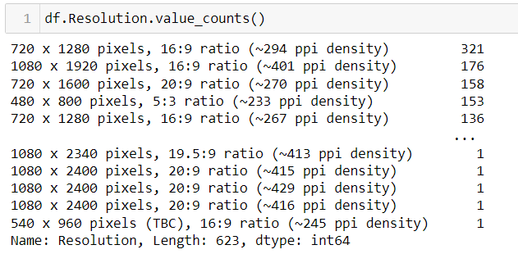
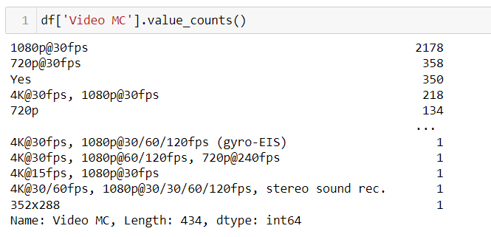
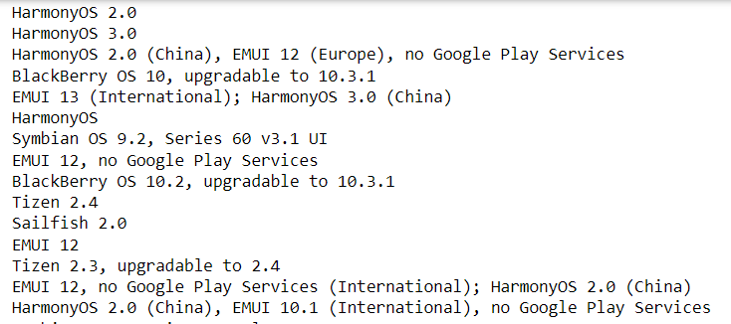
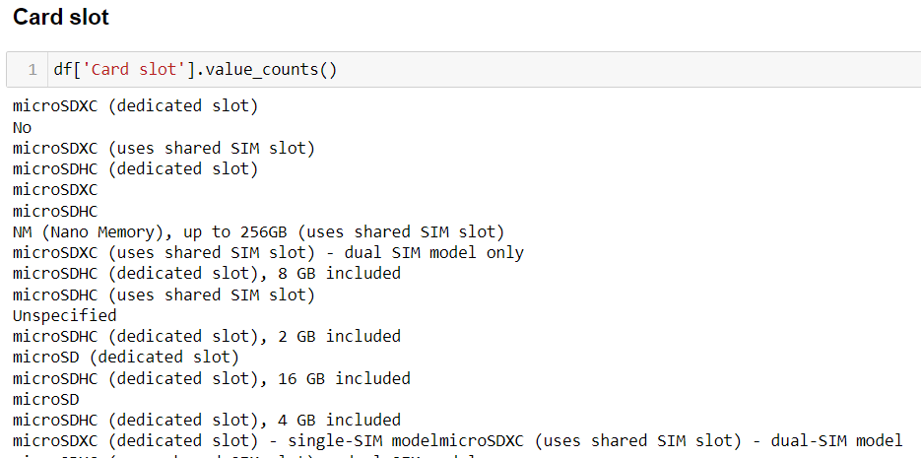
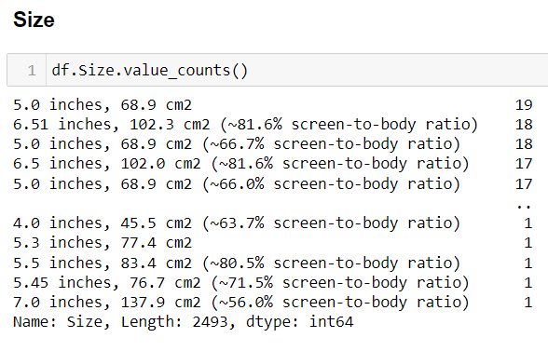
Xử lý dữ liệu
02
Nhiều cột chứa thông tin quá chi tiết
Các
vấn đề

Slide 18
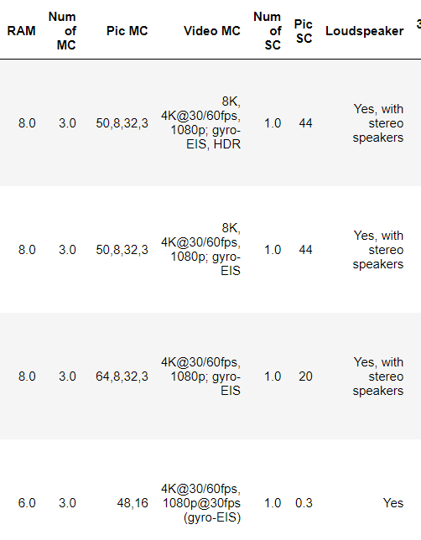
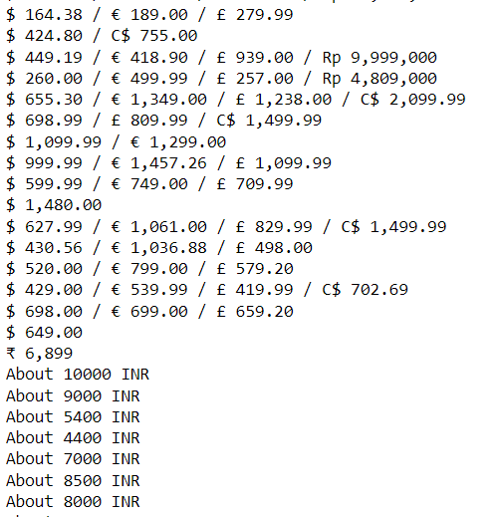
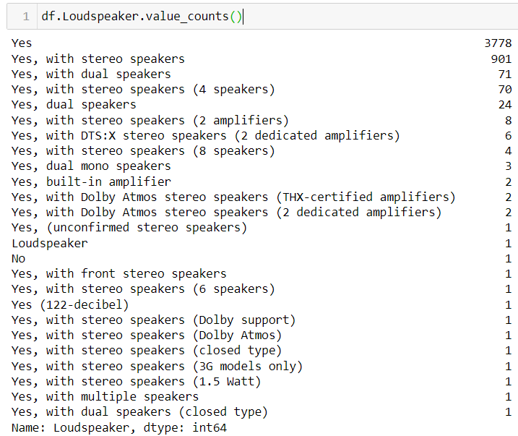
Xử lý dữ liệu
02
Nhiều cột chứa thông tin quá chi tiết
Ram, Rom xuất hiện các giá trị 0 bất thường, trong đó Ram có nhiều giá trị sai so với thực tế.
Loudspeaker chỉ có 1 giá trị No, còn lại là Yes
Price nhiều đơn vị tiền tệ khác nhau
Số camera và số thông tin về từng camera khác nhau
Các
vấn đề

Slide 19
Xử lý dữ liệu
Xoá bỏ 1 bản ghi bất thường với dữ liệu trùng với tên cột
Loại bỏ các giá trị năm phát hành ở 2 cột Announced và Status. Chuyển Announced thành dạng datetime.
Thêm cột về diện tích màn hình từ thông tin trong cột Size.
Thêm cột về mật độ điểm ảnh từ thông tin trong cột Resolution
Đơn giản hoá, lấy thông tin quan trọng của các cột Card slot, OS, Chipset
Chuyển kiểu dữ liệu thành số nguyên cho 2 cột: Num SC, Num MC
Xoá cột Loudspeaker và sửa một vài giá trị bất thường cột 3.5mm jack
Lấy chất lượng quay phim tốt nhất làm giá trị cho Video MC.
Chuyển đổi và thống nhất đơn vị tiền tệ là Euro cho cột Price
Lấy độ phân giải tốt nhất và chuyển đổi kiểu dữ liệu thành float cho cột Pic MC và Pic SC
Tiến hành thu thập và sửa giá trị Ram, Rom
Thêm cột link sản phẩm
03
Làm sạch

Slide 20
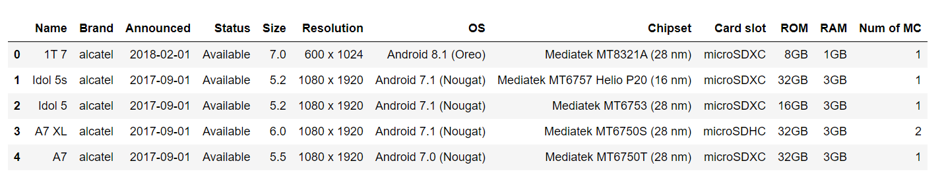
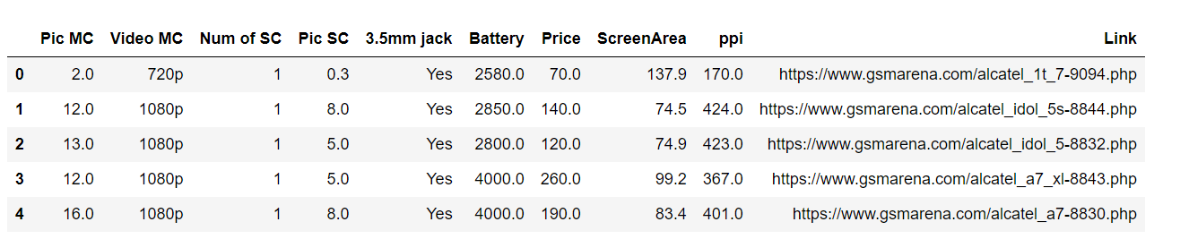
Xử lý dữ liệu
Sau khi làm sạch, tập dữ liệu có tổng số 22 cột và 4505 mẫu.
04
Kết quả
Dữ liệu sau khi làm sạch sử dụng để phân tích, khám phá dữ liệu và xây dựng mô hình dự đoán giá điện thoại

Slide 21
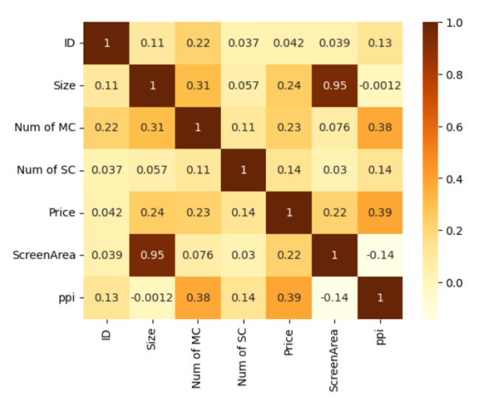
Phân tích dữ liệu
Tổng quan
Sử dụng ma trân tương quan cho thấy các thuộc tính có kiểu dữ liệu địnhlượng có mức độ tương quan rất thấp

Slide 22
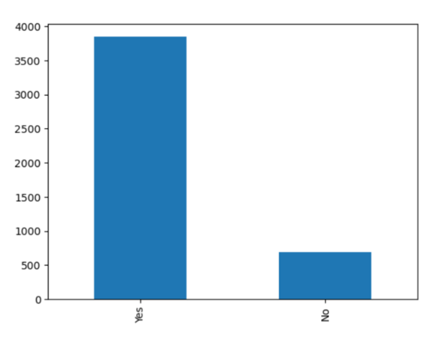
Phân tích dữ liệu
3.5mm jack
Đa số các thiết bị đều có jack cắm 3.5 mm.

Slide 23
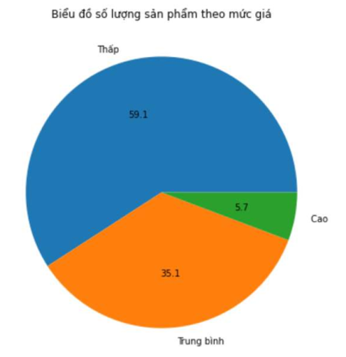
Phân tích dữ liệu
Phân khúc giá
Có thể thấy phần lớn các sản phẩm tập trung vào 2 thị trường chính là các dòng điện thoại có mức giá thấp và trung bình. Dòng điện thoại có mức giá cao chỉ chiếm 5.7% số sản phẩm.

Slide 24
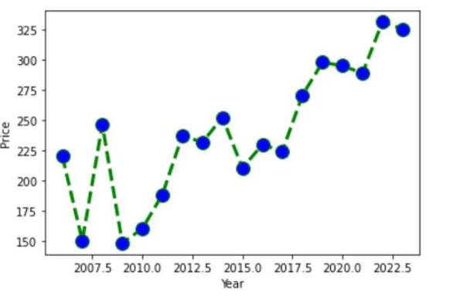
Phân tích dữ liệu
Giá trung bình từng năm
Có thể thấy giá điện thoại trung bình qua từng năm thay đổi khá thất thường. Có thể do khi lúc điện thoại phát triển thì mức độ tập trung cho các phân khúc thị trường là khác nhau qua từng giai đoạn.

Slide 25
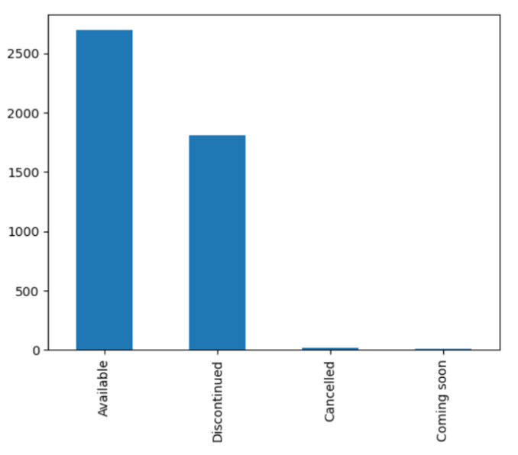
Phân tích dữ liệu
Tình trạng sản phẩm
Đa số các sản phẩm đều có sẵn hoặc các hãng đã dừng sản xuất do những thiết bị cũ đã không còn đáp ứng được nhu cầu của thị trường.

Slide 26
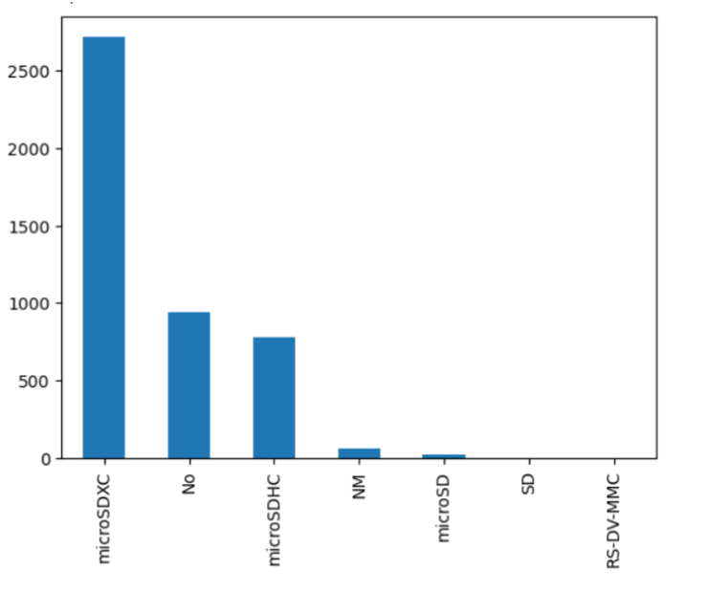
Phân tích dữ liệu
Loại thẻ nhớ
Phần lớn các thiết bị đều có khe cắm thẻ nhớ microSDXC và microSDHC chỉ có một vài thiết bị khác có khe cắm thẻ nhớ MM, microSD, SD, RS-DV-MMC.

Slide 27
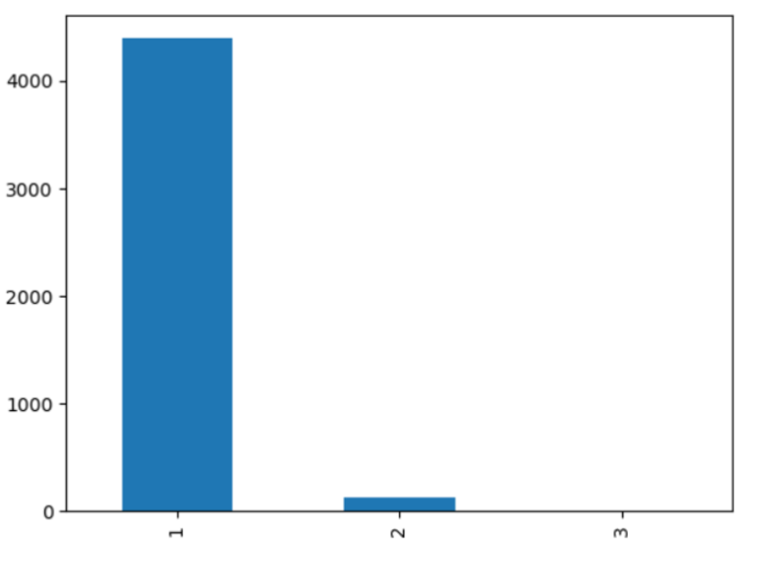
Phân tích dữ liệu
Số camera trước
Chỉ có 143 chiếc điện thoải là có 2 hoặc 3 camera trước. Gần như tất cả các thiết bị đều chỉ có 1 camera phía trước.

Slide 28
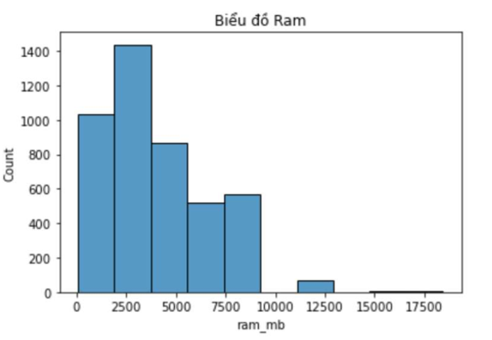
Phân tích dữ liệu
RAM
Các thiết bị gần đầy vì nhu cầu chơi game và thực hiện đa nhiệm các ứng dụng nên ram ngày càng được chú trọng và nâng cấp. Đa phần điện thoại giá rẻ có RAM khoảng 2-3GB. Một vài sản phẩm có RAM cao phục vụ nhu cầu nặng hơn đồng nghĩa với việc giá thành cũng cao hơn.

Slide 29
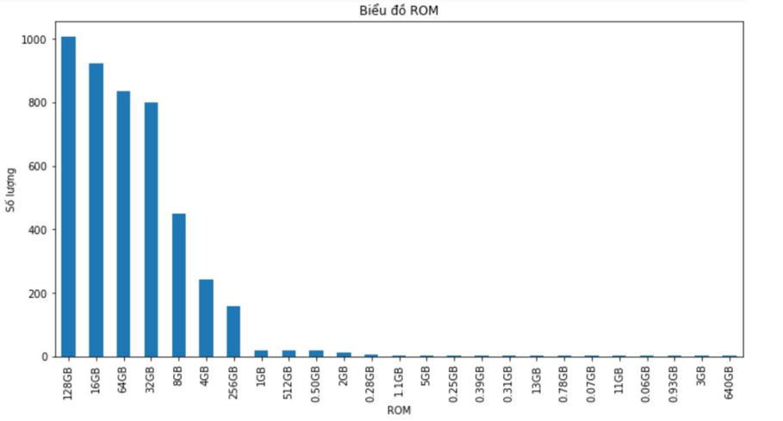
Phân tích dữ liệu
ROM
Có thể thấy đa phần bộ nhớ lưu trữ của điện thoại trong đoạn từ 16- 128GB. Đa phần các sản phẩm dưới đoạn giá trị này đều là sản phẩm từ các năm rất lâu về trước.

Slide 30
Xây dựng mô hình
1. Mô tả bài toán
Áp dụng học máy để giải quyết là dự đoán giá điện thoại di động. Để có thể dự đoán được giá điện thoại, ta cần thu thập và tiền xử lý dữ liệu về các thông tin liên quan đến điện thoại như thương hiệu, mô hình, kích thước, số lượng, chất lượng camera, bộ nhớ, hệ điều hành, v.v.
Dữ liệu đầu vào sẽ bao gồm các thông tin trên và dữ liệu giá của các mẫu điện thoại đã được bán trên thị trường. Đầu ra sẽ là phân khúc giá điện thoại di động, được tính toán dựa trên mô hình học máy đã được huấn luyện từ dữ liệu đầu vào.

Slide 31
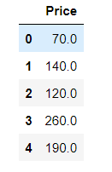
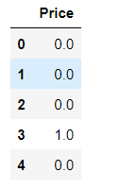
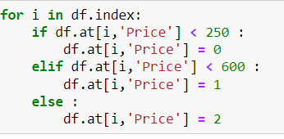
Xây dựng mô hình
2. Tiền xử lí dữ liệu
Việc chuẩn hóa dữ liệu là một bước quan trọng trong tiền xử lý dữ liệu trước khi đưa vào huấn luyện mô hình học máy để đạt được kết quả chính xác và đáng tin cậy.
Tiến hành gán nhãn cột giá cho các mẫu điện thoại:
+ Nếu giá nhỏ hơn 250 thì là giá thấp, gán nhãn (0)
+ Nếu giá từ 250 đến 600 thì giá ở mức trung bình, gán nhãn (1)
+ Nếu giá lớn hơn 600 thì thuộc mức giá cao, gán nhãn (2)

Slide 32
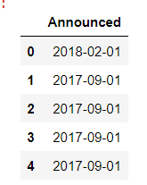
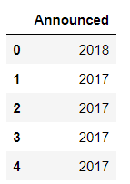
Xây dựng mô hình
2. Tiền xử lí dữ liệu
- Cột Announced bao gồm dữ liệu về ngày, tháng, năm . Ta tiến hành tách lấy năm .

Slide 33
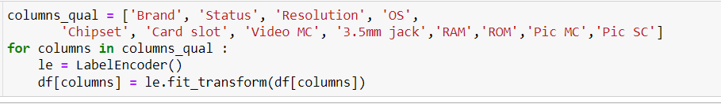
Xây dựng mô hình
2. Tiền xử lí dữ liệu
- Đối với những cột mang giá trị định tính (ngoài trừ Announced ) đều được chuyển sang giá trị định lượng bằng cách sử dụng LabelEncoder() trong thư viện sklearn

Slide 34
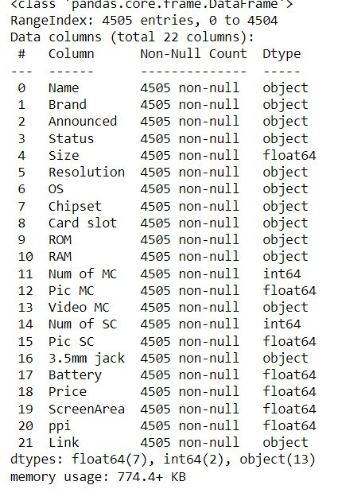
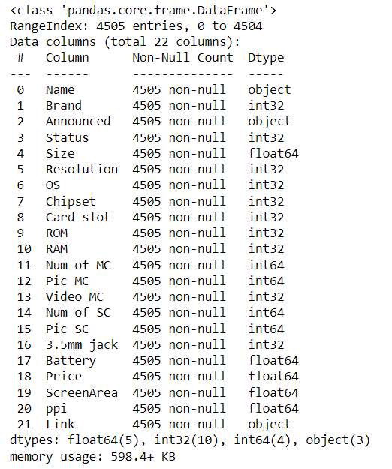
Xây dựng mô hình
2. Tiền xử lí dữ liệu

Slide 35
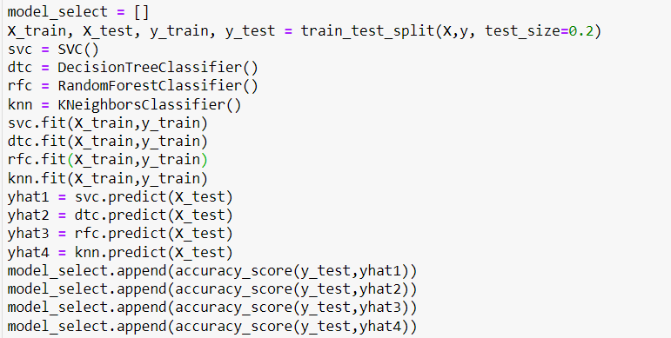
Xây dựng mô hình
3. Lựa chọn mô hình
Dữ liệu đầu vào sẽ bao gồm các thông tin trên và dữ liệu giá của các mẫu điện thoại đã được bán trên thị trường. Đầu ra sẽ là phân khúc giá điện thoại di động nên mô hình được xây dựng theo thuật toán phân lớp.
Kiểm tra với 4 thuật toán cơ bản : gồm SVC , DecisionTreeClassifier, RandomForestClassifier, KNeighborsClassifier .

Slide 36
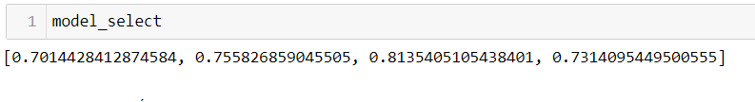
Xây dựng mô hình
3. Lựa chọn mô hình
Mô hình cho điểm cao nhất là RandomForestClassifier. Vì vậy ta chọn mô hình này để giải quyết cho bài toán trên.

Slide 37
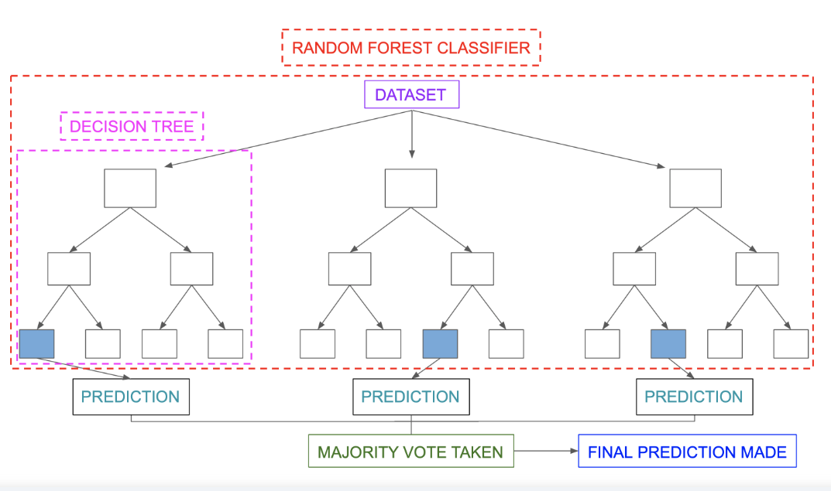
Xây dựng mô hình
3. Lựa chọn mô hình

Slide 38
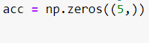
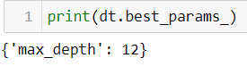
Xây dựng mô hình
4. Xây dựng mô hình
- Để việc đánh giá mô hình được khách quan, việc đánh giá phải được thực hiện nhiều lần. Tạo một mảng để lưu điểm mô hình sau những lần huấn luyện.
- Khi xây dựng một mô hình học máy, chúng ta cần lựa chọn các siêu tham số (hyperparameters) để cấu hình mô hình sao cho tối ưu với dữ liệu đầu vào. Tuy nhiên, việc lựa chọn siêu tham số thường khó khăn và tốn thời gian, đặc biệt là khi số lượng siêu tham số lớn. param_grid chứa các giá trị cần thử nghiệm và đánh giá hiệu suất của mô hình với từng cấu hình tham số.
Sử dụng GridSearchCV() để tìm ra params tốt nhất

Slide 39
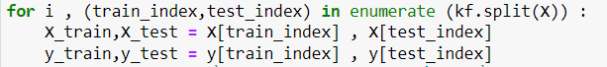
Xây dựng mô hình
4. Xây dựng mô hình
- Nếu sử dụng toàn bộ dữ liệu cho quá trình huấn luyện, thì mô hình có thể overfitting. Để giảm thiểu hiện tượng này cần có một tập dữ liệu để huấn luyện (training set) và một tập dữ liệu để kiểm tra hiệu suất của mô hình (test set).

Slide 40
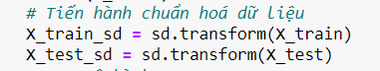
Xây dựng mô hình
4. Xây dựng mô hình
Tạo mô hình chuẩn hoá dữ liệu phân phối chuẩn (StandardScaler) giúp mô hình học tốt hơn và học nhanh hơn. Cho mô hình đã chuẩn hoá học dữ liệu. Việc transform dữ liệu là một bước quan trọng để chuẩn hóa các giá trị của các biến trong tập dữ liệu.
Khi dữ liệu được chuyển đổi, nó sẽ đưa các giá trị của các biến về cùng một khoảng giá trị hoặc phân phối tương đương, đưa các biến về cùng một đơn vị đo lường, đảm bảo các biến được coi trọng như nhau trong quá trình huấn luyện mô hình.

Slide 41
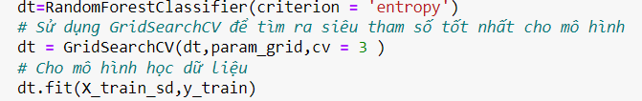
Xây dựng mô hình
4. Xây dựng mô hình
-Tạo mô hình. Ở đây dử dụng RandomForestClassifier một thuật toán học máy dùng cho bài toán phân loại.
-Thuật toán này xây dựng nhiều cây quyết định (decision tree) và kết hợp kết quả của từng cây để đưa ra dự đoán cuối cùng.

Slide 42
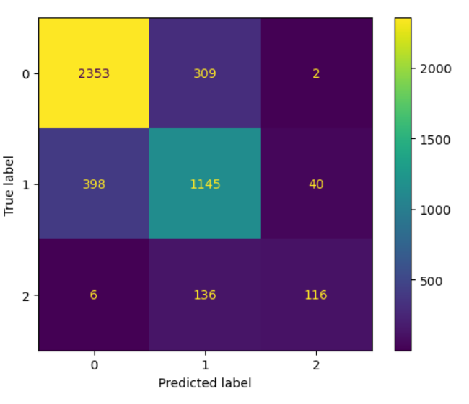
Xây dựng mô hình
5. Đánh giá
- Có thật sự 2353 điện thoại có giá thấp (0)
- Có thật sự 1145 điện thoại có giá trung bình (1)
- Có thật sự 116 điện thoại có giá cao (2)

Slide 43
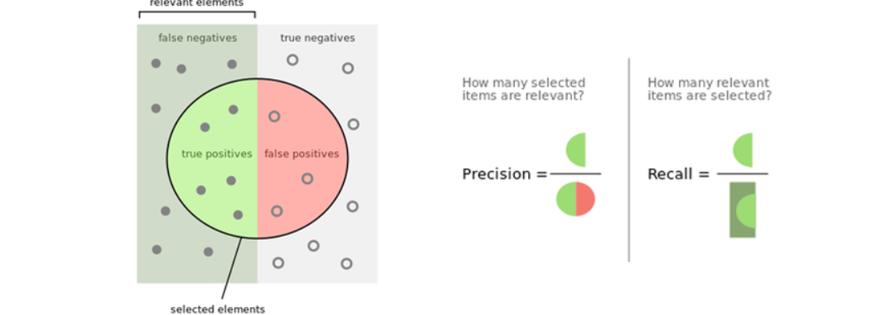
Xây dựng mô hình
5. Đánh giá

Slide 44
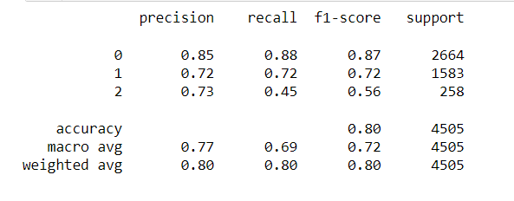
Xây dựng mô hình
5. Đánh giá
- Precision của 0 cao cao đồng nghĩa với việc độ chính xác của các điểm tìm được là cao
- Recall của 0 là cao , 2 là thấp tức là tỉ lệ bỏ sót các điểm thực sự là 0 là thấp , ngược lại tỉ lệ bỏ sót các điểm thực sự là 2 là cao

Slide 45
TỔNG KẾT
Đối với
Đối với
NGƯỜI TIÊU DÙNG
NHÀ SẢN XUẤT
Giúp họ đưa ra quyết định mua điện thoại dựa trên nhu cầu sử dụng của mình và khả năng tài chính.
Ngoài ra, thông tin về giá cả dự đoán cũng có thể giúp người tiêu dùng so sánh giá và chọn mua sản phẩm với giá tốt nhất.
Hệ thống dự đoán giá điện thoại dựa trên cấu hình có thể giúp họ đưa ra quyết định về chiến lược giá cả, phát triển sản phẩm mới, hoặc cải tiến sản phẩm hiện có để tăng tính cạnh tranh trên thị trường.

Slide 46
CẢM ƠN ĐÃ THEO DÕI !

